Slide 1
网优客服优化项目
————2023实习生成果汇报
综合维护维优中心
导师：周笑笑
团队成员：王海鹏、张荣杰、陈玄
汇报人：王海鹏
日期：2023.8.25

Slide 2
CONTENT
01
实习工作安排
03
实习成果
02
实习内容
04
实习收获

Slide 3
一、实习工作安排

Slide 4
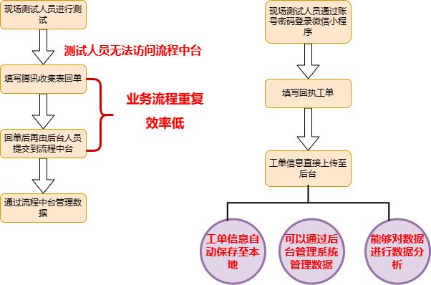
3 客服优化小程序： 去除耦合操作，简化业务流程
投诉工单处理：现场测试流程
原始流程
优化流程
需求申请
接到客服投诉：生成工单号，故障点、具体投诉情况，自动生成填写人和时间
派单
指定现场测试人员（南建/经纬）
现场测试
通过微信小程序 填写现场测试信息
评估状况、制定初步解决方案
测试网络质量，找问题
回单
通知申请人
通知后续方案评估人员
流程简洁
管理方便

Slide 5
4 客服优化小程序：需求分析
总体功能
推送工单任务给现场人员（也可以自建立），自动收集归档现场信息，允许前后台同步修改，实现现场客服操作及信息收集，后台网优跟进，端到端闭环
当前难点
通过中山工作台的无线信号优化模块，可以实现除了现场测试以外的流程闭环，但是现场测试人员无法使用中山工作台，为解决这个问题，现在需要通过设计一个小程序添加现场测试到流程中，实现端到端，人到人的闭环。
功能需求
1.登录\身份认证：通过用户名和密码进行微信小程序的登录，支持后台录入用户信息并管理 2.回单数据本地存储：自动收集并归档数据（按照工单号），支持按照问题、建设需求进行统计，支持导出
3.数据分析：对每个月的工单信息进行数据统计分析，并生成可视化数据大屏
4.后台管理：允许前后台进行数据的修改

Slide 6


5 客服优化小程序：整体开发流程
设计业务逻辑
后台管理系统
服务器处理前端的GET和POST请求，完成数据获取、发送消息等业务
制作后台管理系统，能够对所有数据管理，进行导入导出等操作
设计前端页面
包括用户的注册、登录，以及客服工单的表单设计
自动化任务
定时，自动的进行数据导出以及数据分析的任务
数据分析
数据存储
对每个月搜集的数据进行汇总分析，形成可视化大屏
将传输的数据，包括工单信息以及包含的测试图片、文件报告等保存在本地
设计数据库
设计“用户”模型与“工单”模型，以及对应的数据库接口

Slide 7
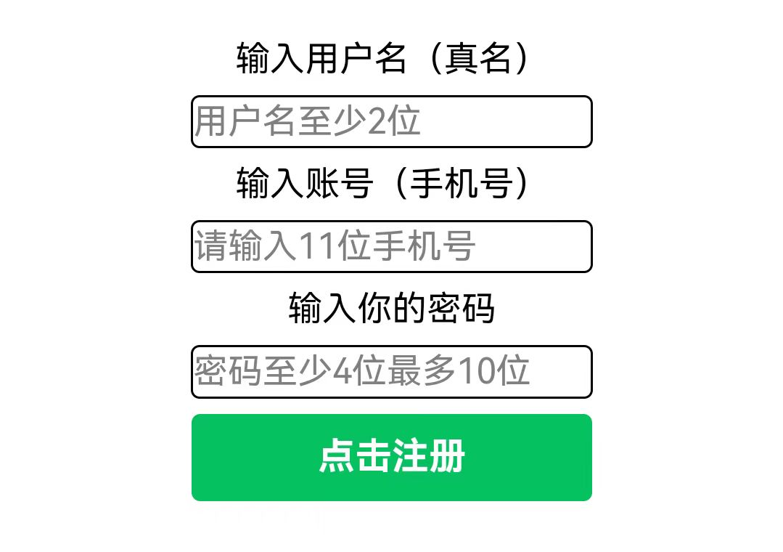
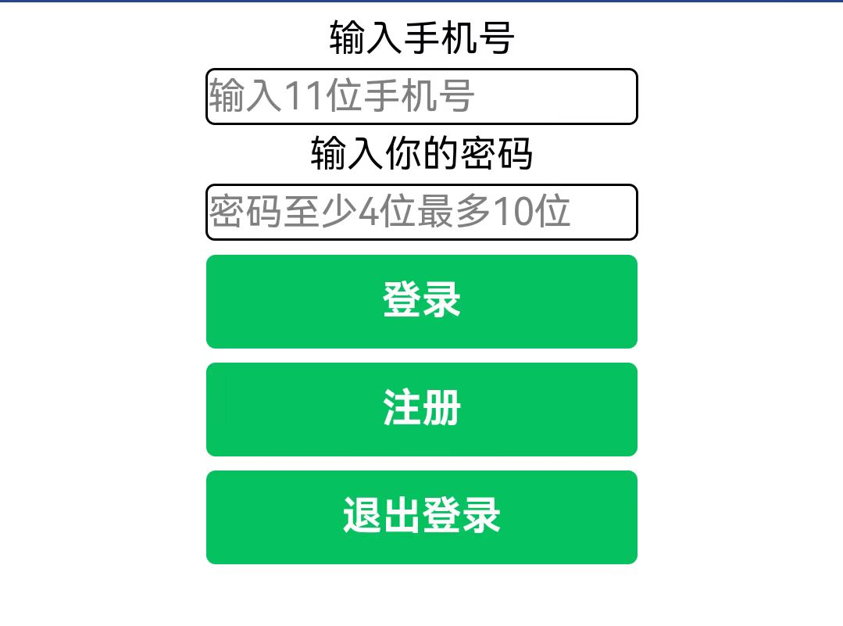
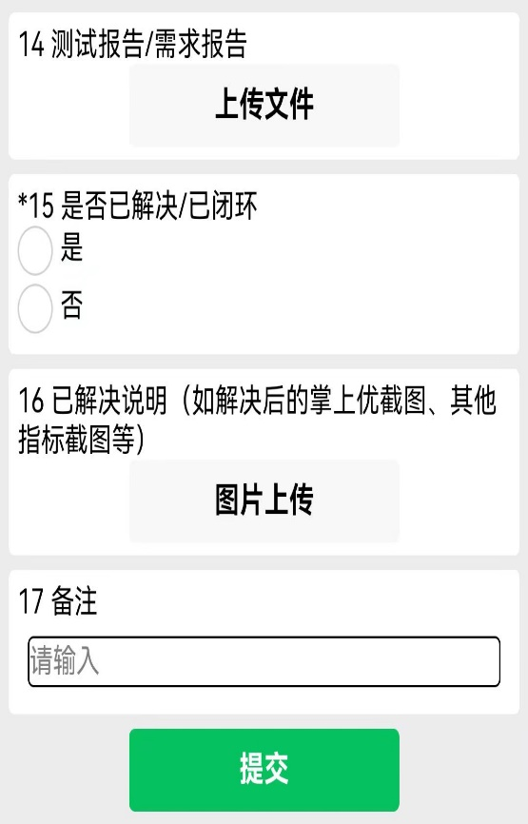
6 客服优化小程序：前端页面
注册页面
登录页面
表单页面
输入完信息后点击
按钮即可注册
在注册后输入信息点击登录
按钮即可进入到表单页面
填写完表单信息后点击提交按钮
即可将信息保存到后端数据库

Slide 8
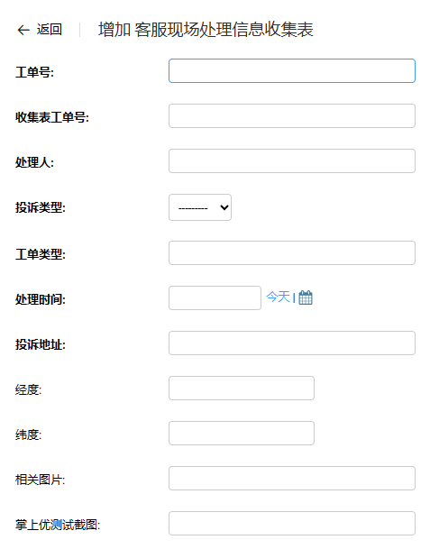
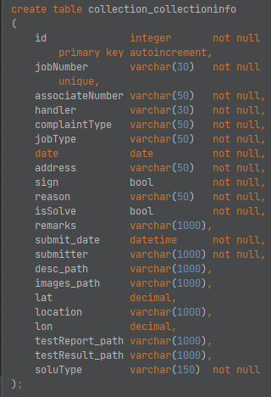
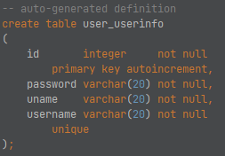
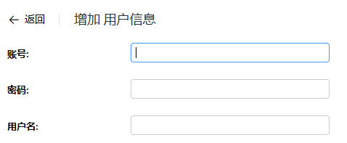
7 客服优化小程序：数据库模型设计
客服工单 模型
用户信息 模型

Slide 9
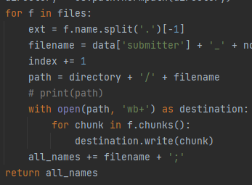
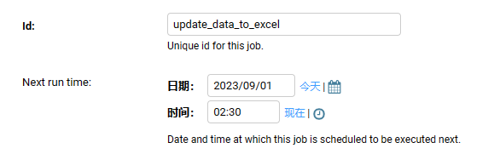
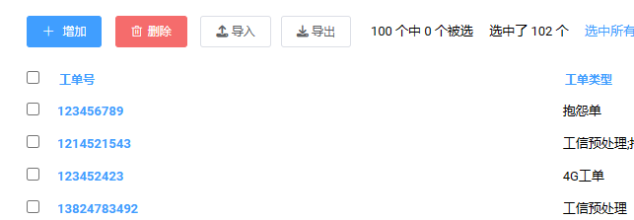
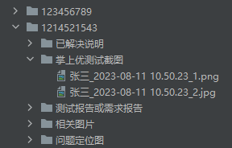
8 客服优化小程序：数据存储
定时任务：下个月的第一天将上个月工单信息导出为excel表格
导入导出：后台支持导出数据
将工单包含的图片、文件存储在本地

Slide 10
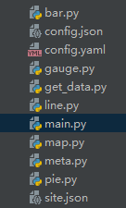
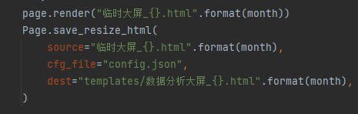
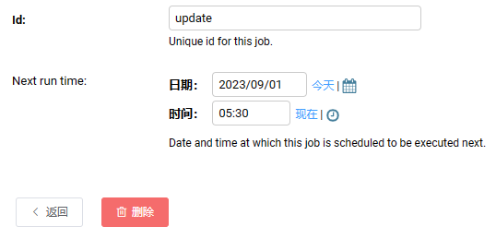
9 客服优化小程序：数据分析
每个月定时分析这个月的工单数据
定时更新数据并进行分析
自动保存为对应的数据大屏网页

Slide 11
10 客服优化小程序：问题分析
工作过程中遇到了许多问题….
没有学习过相应的开发知识。
通过视频，对应的技术文档自主学习对应的技术
团队之间相互讨论，优化技术方案
开发过程中遇到的问题。
……

Slide 12
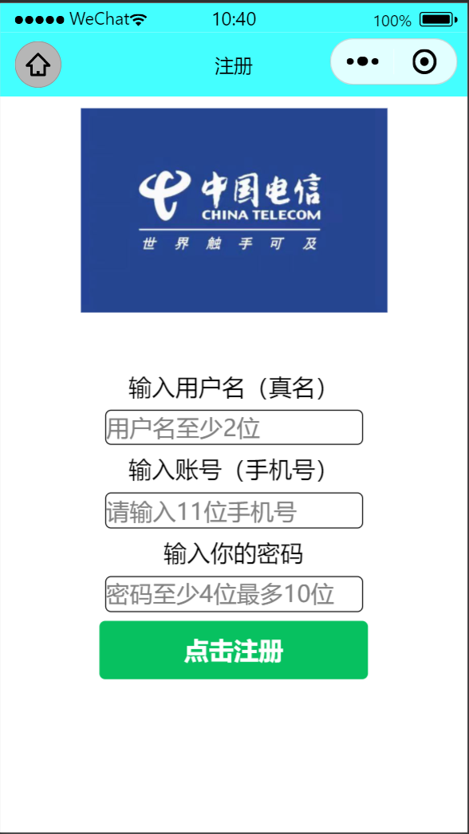
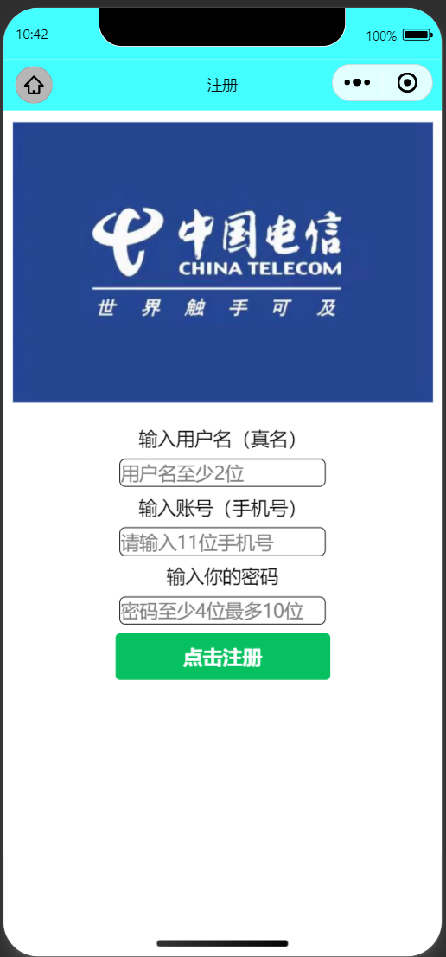
1 问题分析： 页面兼容性问题
让页面 能够兼容 不同大小的手机屏幕，提升整体的美观度
问题描述
解决方案
由于不同机型的屏幕尺寸不同，在小程序页面布局时采用了绝对长度单位px，导致在不同尺寸设备上的显示效果不一致
在设计小程序页面布局时采用相对长度单位rpx，可以实现页面在不同尺寸的设备上的自适应布局

Slide 13
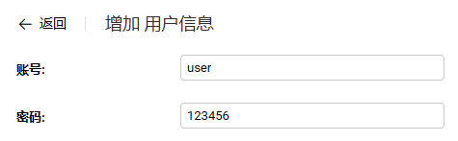
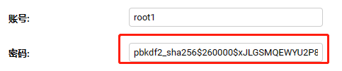
2 问题分析： 安全性问题
前后端数据传输过程中，数据容易暴露，安全性低
用户信息
密码简单，安全性不足
将密码加密为难以看懂的哈希密码 保障安全性
进行哈希加密

Slide 14

12 小程序开发：团队分工
王海鹏
张荣杰
陈玄
负责后端服务器开发，设计
相应的后端接口
数据库设计
负责后台管理系统开发
对每个月数据进行数据分析，
并通过数字大屏展示
把控小程序项目的整体实现。
小程序本地图片、文件上传到后端的功能
小程序页面样式。布局的设计与修改。
小程序界面美化
前端小程序注册、登录。
表单界面的实现
实现前端向后端的数据交互

Slide 15
三、实习成果

Slide 16
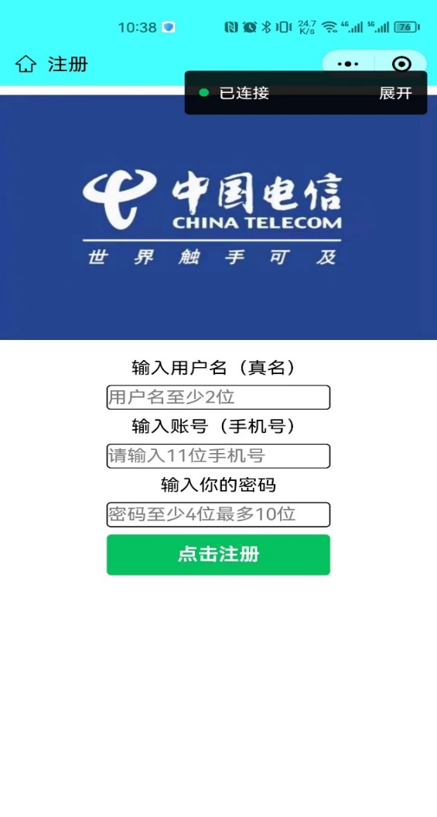
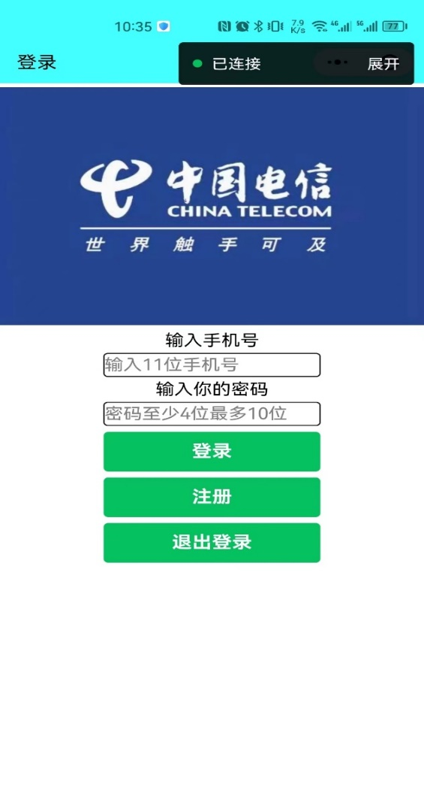
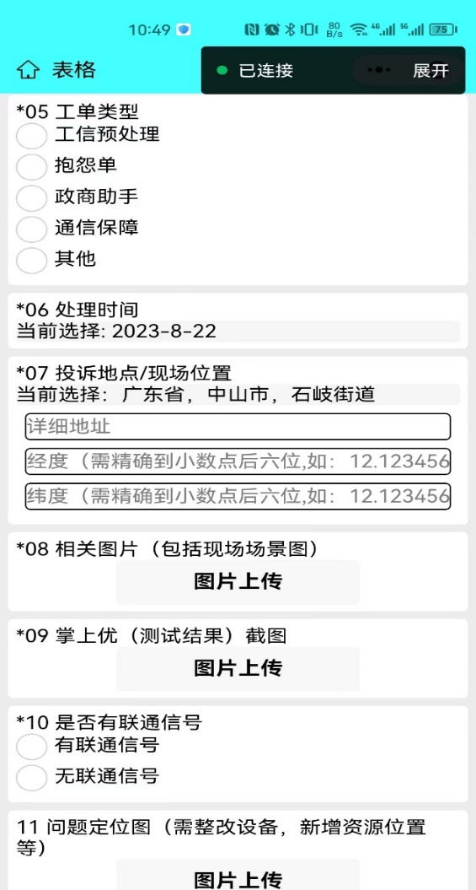
1 小程序页面 （陈玄+张荣杰）
现场测试人员通过账号登录后，可以直接填写表单提交数据
注册界面
登录界面
表单界面

Slide 17
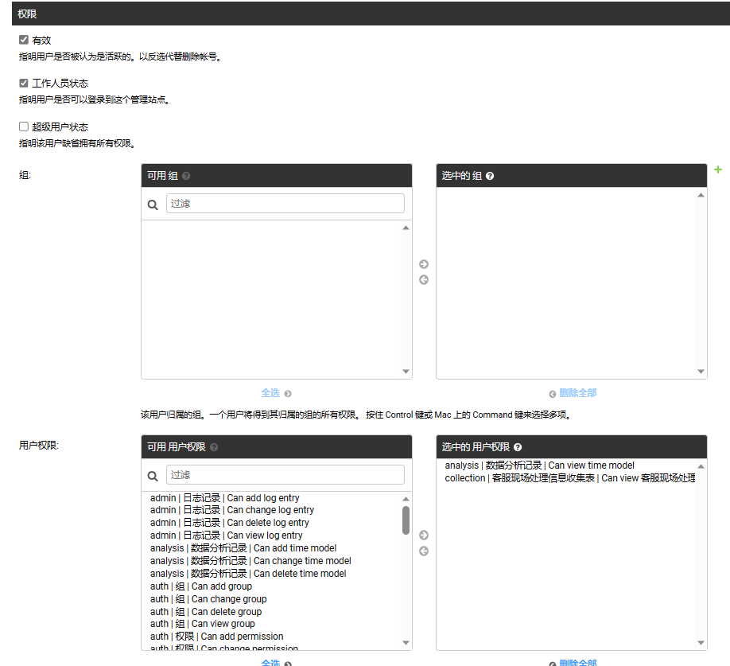
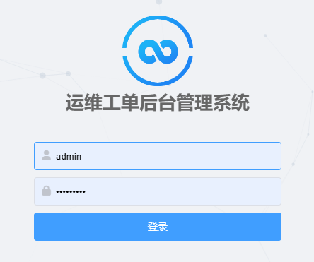
2 后台管理系统： （王海鹏）
管理人员通过登录后台管理系统可以方便的管理数据
登录界面
超级管理员可以设置用户权限

Slide 18
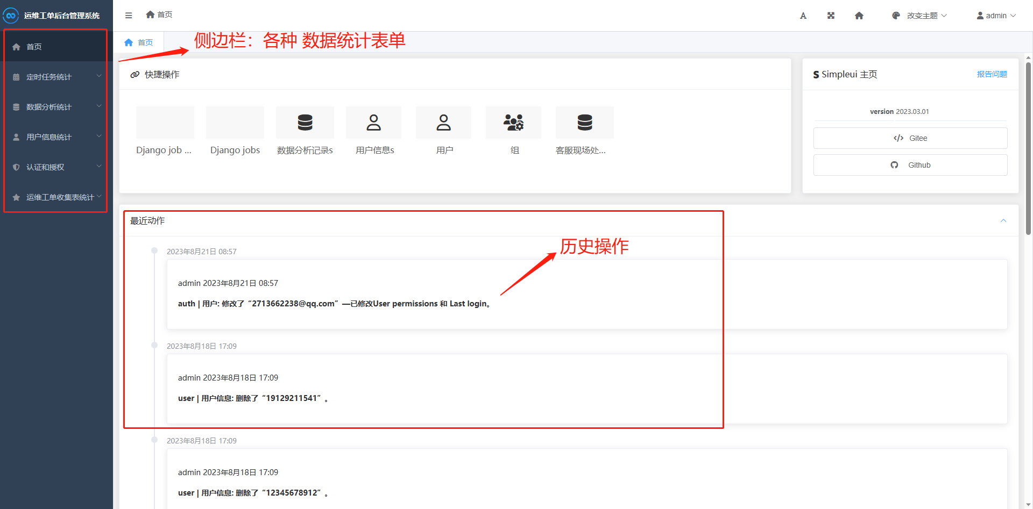
3 后台管理系统：主页
布局清晰，操作简单

Slide 19
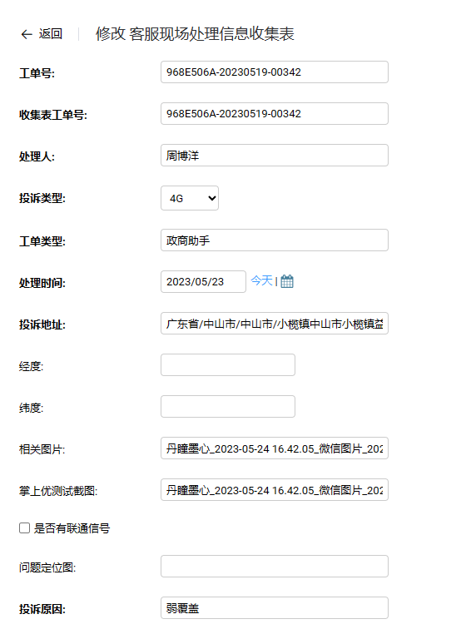
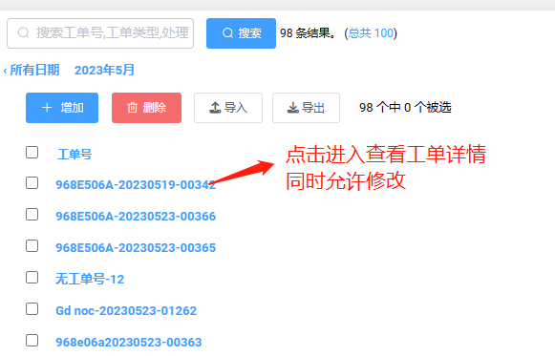
4 后台管理系统：查看数据统计
能很方便的管理数据，支持多种数据操作
支持各种操作

Slide 20
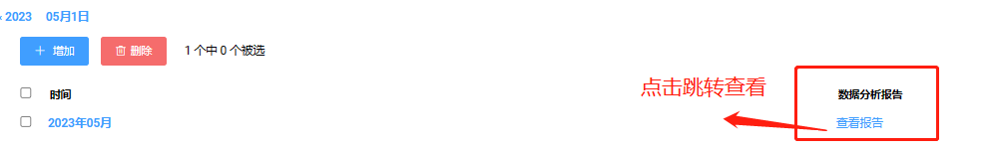
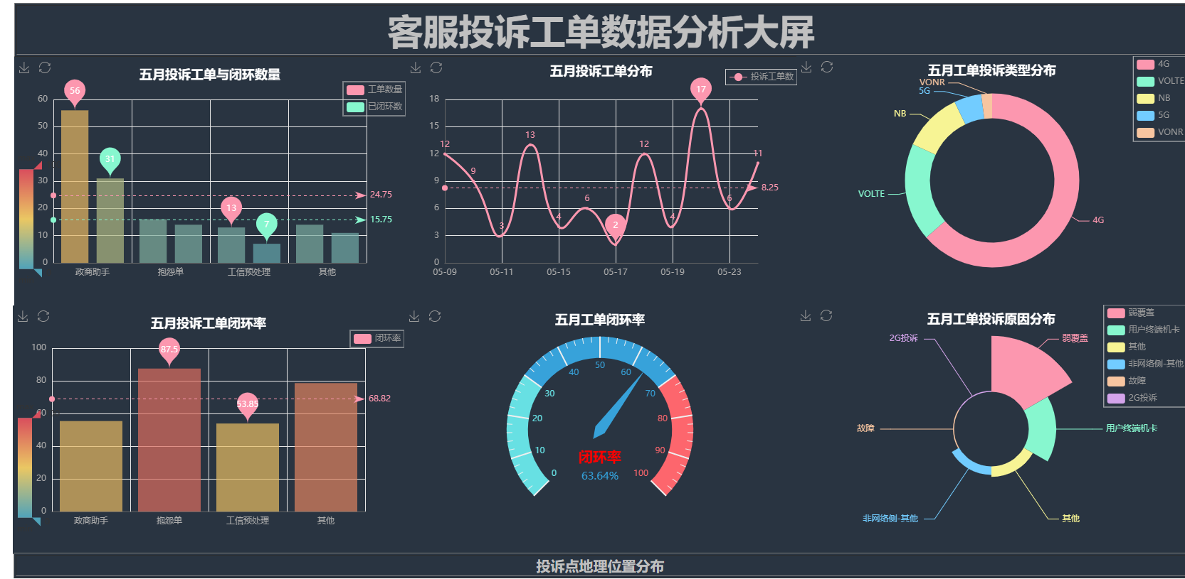
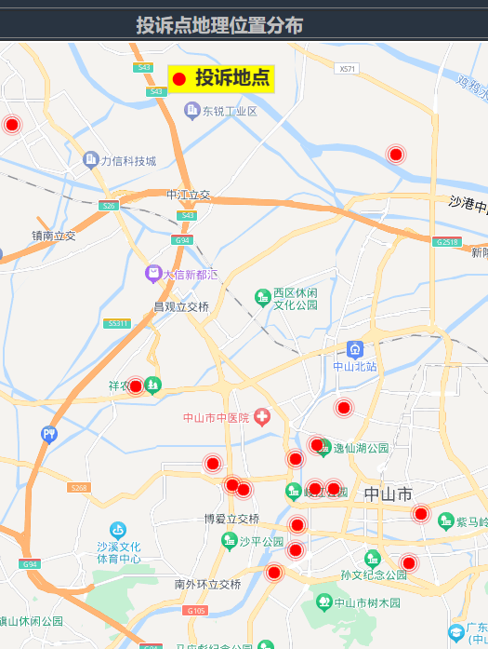
5 后台管理系统：数据分析大屏
数据统计图： 支持交互，直观的反映这个月的各项数据指标
投诉点位置分布：基于百度地图

Slide 21

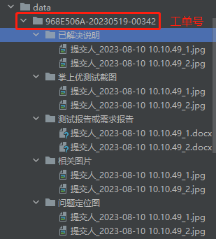

6 后台管理系统：本地化数据存储
每个工单以工单号为文件夹分类，保存提交的图片或文档
每个月定时导出
数据文档与数据大屏文件（以时间命名）
数据双重保险：数据库+本地存储
存储结构清晰，便于分类归档
工单数据存储

Slide 22
7 成果总结
原始流程
优化后
经过本项目优化流程后，相比于原始流程：
允许现场测试人员拥有自己的账号
去除了耦合的流程，减少了人力消耗
后台自动化程度高，能够进行多种自动化操作
管理人员可以通过独立的后台管理系统进行操作
每个月都能够自动的定期总结，分析数据，并可视化到数据大屏
流程简洁
管理方便
简化业务流程，提高效率，减少人力资源消耗
各种图表能直观的分析本月数据
整体设计结构清晰，便于管理

Slide 23
四、实习收获

Slide 24
实习收获
技术能力提升：通过微信小程序开发，提升了前端、后端和数据库管理等方面的技术能力
团队合作与沟通能力：与团队成员密切合作，互相帮助解决问题，确保项目顺利进行
解决实际问题的能力：到投诉现场测量信号，观察四周基站建设情况的过程中，锻炼了对特定问题的解决能力
职业素养与自我成长：培养了职业素养，包括时间管理、问题解决能力和应对各种情况的灵活性

Slide 25
Thanks For Watching
综合维护维优中心
团队成员：王海鹏、张荣杰、陈玄
感谢
导师和网优部门的前辈们的帮助和悉心指导
人力资源部的关怀和对实习工作的建议
以及公司给我们提供的一个实习平台
汇报人：王海鹏
日期：2023.8.25

